Slide 1
Construim Europa împreună cu autoritățile locale
O rețea a consilierilor locali din UE, care conlucrează pentru a comunica cu privire la chestiunile care țin de UE

Slide 2
Ce este „Construim Europa împreună cu autoritățile locale”?

Slide 3
Ce este „Construim Europa împreună cu autoritățile locale”?
Proiectul UE „Construim Europa împreună cu autoritățile locale” se bazează pe principiul potrivit căruia comunicarea cu privire la UE este o responsabilitate comună a instituțiilor UE și a autorităților statelor membre, inclusiv și începând de la nivelul local.
Acesta își propune să creeze o rețea a aleșilor locali din UE, cu accent specific pe comunicarea cu privire la UE în plan local.

Slide 4
Rolul asociațiilor de entități locale

Slide 5
Rolul asociațiilor de entități locale
Asociațiile au un rol important, acționând ca factori multiplicatori în distribuirea acestor informații în rândul municipalităților locale și al consilierilor locali.
Contăm pe ajutorul dumneavoastră pentru distribuirea amplă a acestor informații și pentru a încuraja autoritățile locale din UE să devină membri.

Slide 6
Cine se poate alătura proiectului?

Slide 7
Cine se poate alătura proiectului?
Încurajăm autoritățile locale de toate dimensiunile, în special autoritățile mai mici (cu o populație de sub 100 000 de locuitori) și mai puțin vizate de activitățile de interacțiune ale UE, să candideze pentru a deveni membri.
Orașele mai mari, regiunile și entitățile locale intermediare, care pot juca rolul de catalizatori și promotori ai proiectului, sunt încurajate și ele să candideze.

Slide 8
Cine se poate alătura proiectului?
Comisia încurajează femeile sau membrii unor grupuri subreprezentate să participe la rețea.
Țările din afara UE nu sunt eligibile să participe la proiect.

Slide 9
Cum va funcționa rețeaua?

Slide 10
Cum va funcționa rețeaua?
Autoritatea locală – partener al Comisiei pentru comunicarea cu privire la Europa în plan local
Alesul local numit de autoritatea locală – membru al rețelei „Construim Europa împreună cu autoritățile locale”

Slide 11
Ce va face această rețea europeană?

Slide 12
Ce va face această rețea europeană?
Această rețea le va permite politicienilor locali să își sporească cunoștințele și implicarea în legătură cu chestiunile UE care vizează populația locală și va încuraja dezbaterile despre viitorul Europei.
Participarea la rețea la va permite consilierilor locali să obțină acces privilegiat la informații prompte venite direct de la instituțiile UE cu privire la subiecte care țin de UE și care pot trezi sensibilități locale.

Slide 13
Ce va face această rețea europeană?
În cele din urmă, ambiția rețelei este de a sprijini crearea unei adevărate sfere publice europene, abilitând consilierii locali să promoveze o dezbatere sănătoasă în circumscripțiile lor cu privire la impactul local al politicilor și programelor UE.

Slide 14
Cum se poate participa la rețea? – procesul de înregistrare

Slide 15
Cum se poate participa la rețea – procesul de înregistrare
Pentru a-și depune candidatura, autoritatea locală trebuie să completeze un formular de candidatură în care va indica numele consilierului local desemnat să devină membru al rețelei.
Formularul de candidatură online este însoțit de o declarație semnată care exprimă interesul și angajamentul semnatarilor de a comunica cu privire la Europa în plan local. Această declarație trebuie semnată atât de reprezentantul legal al autorității locale, cât și de consilierul local desemnat.
Parteneriatul intră în vigoare de îndată ce Comisia Europeană acceptă formularul de candidatură și trimite prin e-mail autorității locale o scrisoare de acceptare.

Slide 16
Care sunt beneficiile participării la această rețea?

Slide 17
Care sunt beneficiile participării la această rețea?
Acces privilegiat la sursele de comunicare oficială ale UE în limbile naționale, materiale de comunicare, seminare online și offline și alte forme de informare, menite să le permită membrilor să interacționeze cu cetățenii cu privire la chestiunile care țin de UE.
Acces în format fizic sau digital la vizite prioritare ale Centrului pentru vizitatori al Comisiei Europene din Bruxelles, organizate, atunci când este posibil, în limba membrului respectiv.

Slide 18
Care sunt beneficiile participării la această rețea?
Vizibilitate, la nivelul UE, a activităților desfășurate de membri în contextul rețelei.
Acces la o rețea animată alcătuită din omologi, prin intermediul unei platforme online dedicate, alături de alți participanți la rețea.
Acces privilegiat la o multitudine de rețele de interacțiune ale UE, inclusiv la peste 420 de centre EUROPE DIRECT prezente în majoritatea regiunilor din UE.

Slide 19
Ce se așteaptă de la membrii rețelei?

Slide 20
Ce se așteaptă de la membrii rețelei?
să se angajeze în dezbateri cu membrii circumscripției lor și/sau cu mass-media locală în legătură cu inițiativele politice generale și cu măsurile întreprinse de UE.
să prezinte politicile, acțiunile și inițiativele UE într-un mod obiectiv, în baza unor informații corecte și de încredere;
să participe la viața rețelei, inclusiv, de exemplu, să răspundă la sondaje aproximativ de două ori pe an.

Slide 21
Ce se așteaptă de la membrii rețelei?
Fiți parte a acestei alianțe fără precedent între nivelurile europene și cele locale de guvernanță pentru a comunica cu privire la UE!

Slide 22
Participarea la rețea – ce se întâmplă în continuare?

Slide 23
Participarea la rețea – ce se întâmplă în continuare?
După ce autoritățile locale și consilierii desemnați sunt acceptați ca parteneri și membri ai proiectului, aceștia:
vor primi o confirmare a calității de membru;
vor primi materiale pentru vizibilitate pentru a face cunoscută participarea lor la proiect, inclusiv un certificat imprimabil pentru membru, o placă de metal și un banner retractabil pentru autoritatea locală, pentru a fi afișate în locuri deschise publicului;

Slide 24
Participarea la rețea – ce se întâmplă în continuare?
vor fi prezentați pe site-ul web public ca membri ai proiectului;
vor primi acces la platforma de informații online (a se vedea mai jos);
vor începe să primească materiale și actualizări prin e-mail în legătură cu activitățile proiectului.
În plus, consilierii locali vor primi un sondaj de integrare cu privire la interesele și nevoile lor de informare. De asemenea, vor fi invitați la întâlniri de informare online și offline referitoare la subiecte de interes și la nevoile lor de informare.

Slide 25
Cât timp va dura parteneriatul?

Slide 26
Participarea la rețea – ce se întâmplă în continuare?
În momentul transmiterii candidaturii, consilierul local indică data de încheiere a mandatului său. Autoritatea locală se angajează să numească un nou membru de îndată ce mandatul consilierului local expiră.
Parteneriatul este valabil pe toată durata rețelei.
Atât partenerul, cât și Comisia pot înceta parteneriatul, prin transmiterea unui preaviz scris cu 3 luni înainte, în care solicită o dată a încetării.

Slide 27
„Construim Europa împreună cu autoritățile locale” – site-ul web al proiectului

Slide 28
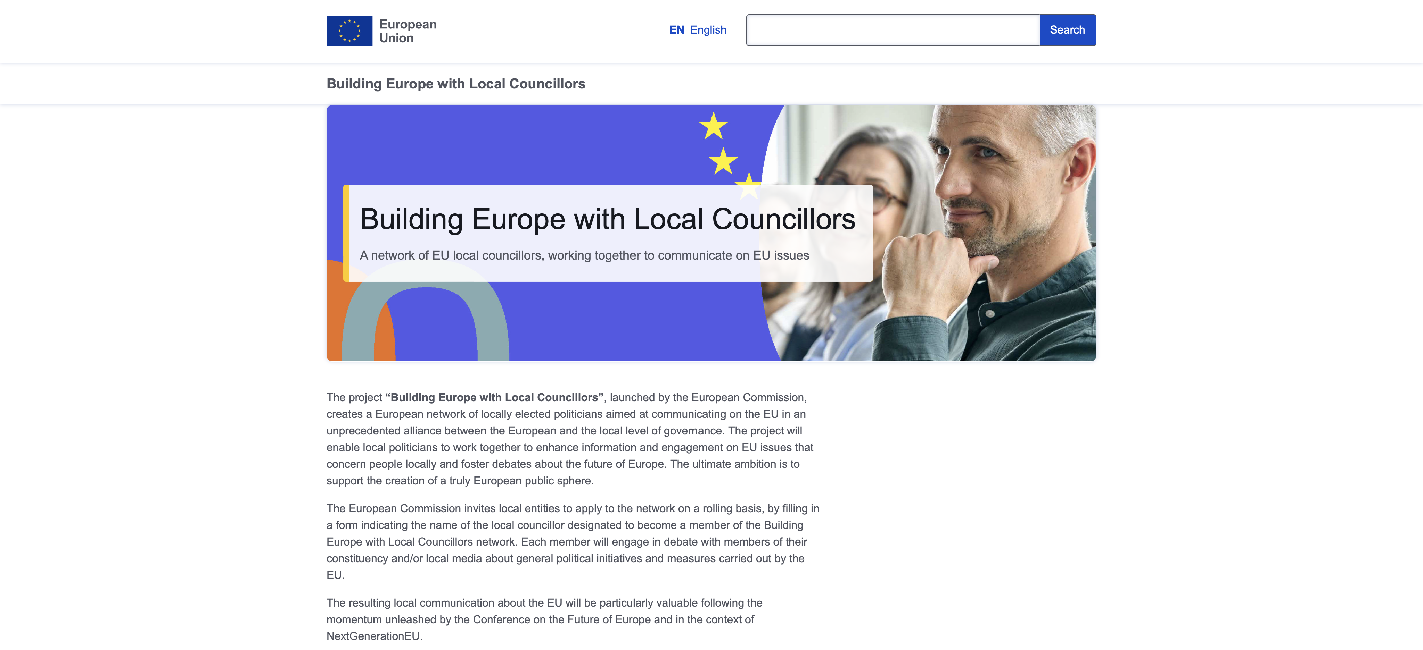
building-europe-with-local-councillors.europa.eu
v

Slide 29
Site-ul web al proiectului, disponibil în toate limbile oficiale ale UE, include:
formularul de candidatură
lista actualizată a membrilor proiectului
materiale de comunicare pentru potențialii parteneri, membri și factorii multiplicatori
întrebări frecvente care oferă instrucțiuni utile potențialilor membri
posibilitatea de abonare la alerte de știri

Slide 30
Platforma de comunicare online pentru membri

Slide 31
Platforma de comunicare online pentru membri
Platforma de comunicare online pentru membrii proiectului „Construim Europa împreună cu autoritățile locale” este găzduită pe platforma Futurium a Comisiei Europene (https://futurium.ec.europa.eu).
Membrii vor trebui să se înregistreze în EU login pentru a primi acces la platformă.

Slide 32
Platforma de comunicare online pentru membri
Ce fel de conținut este disponibil pe platformă?
Informații corespunzătoare subiectelor de interes și nevoilor de informare exprimate de membri în sondajul de integrare
Un forum de discuții pentru învățare inter pares și împărtășirea de experiențe ale membrilor

Slide 33
Platforma de comunicare online pentru membri
Materiale de informare selectate
Un calendar al evenimentelor offline și online
Un grup comun cu membrii Rețelei europene a consilierilor regionali și locali ai UE, înființată de Comitetul Regiunilor (a se vedea diapozitivul următor)

Slide 34
Parteneriatul cu Comitetul Regiunilor

Slide 35
Parteneriatul cu Comitetul Regiunilor
Rețeaua „Construim Europa împreună cu autoritățile locale” beneficiază de coordonarea strânsă cu Rețeaua europeană a consilierilor regionali și locali ai UE, înființată de Comitetul European al Regiunilor.
Rețeaua europeană a consilierilor regionali și locali ai UE, înființată de Comitetul European al Regiunilor (CoR) în 2021, împărtășește unele dintre aceleași obiective ca rețeaua noastră, cum ar fi sporirea cunoștințelor despre politicile UE în rândul consilierilor locali și sprijinirea lor în activitățile legate de UE.

Slide 36
Parteneriatul cu Comitetul Regiunilor
În timp ce rețeaua noastră se concentrează în principal pe comunicarea cu cetățenii, rețeaua Comitetului Regiunilor vizează crearea de legături cu activitatea desfășurată de membrii Comitetului Regiunilor.
Puteți deveni membru al ambelor rețele!

Slide 37
Rolul Netcompany/Intrasoft
Rolul Netcompany-Intrasoft
Netcompany-Intrasoft are un contract cu Comisia Europeană pentru implementarea unei game de activități legate de proiect și pentru a oferi asistență tuturor membrilor în limba lor locală.
Compania pune la dispoziție o persoană de contact pentru fiecare țară/limbă a UE.

Slide 38
Construim Europa împreună cu autoritățile locale
Construim Europa împreună cu autoritățile locale Candidaturile vor putea fi depuse începând cu 22 iunie 2022.
Dacă aveți întrebări sau aveți nevoie de asistență suplimentară, vă rugăm să contactați info@eu-councillors.eu

Slide 39
Vă mulțumim!

